Slide 1

Automatización Industrial
Tema 6
DISEÑO DE AUTOMATISMOS LÓGICOS. GRAFCET
Grado en Ingeniería Electrónica Industrial y Automática
Escuela de Ingeniería Industrial de Toledo

Slide 2
2. Elementos base y reglas de evolución
Tema 6. Diseño de automatismos lógicos. GRAFCET
1. Introducción
3. Estructuras básicas: secuencia lineal, divergencia y convergencia ‘O’/’Y’
4. Preposicionamiento
5. Acciones
6. Fases de diseño
Grado en Ingeniería Electrónica Industrial y Automática
Escuela de Ingeniería Industrial de Toledo

Slide 3
Tema 6. Diseño de automatismos lógicos. GRAFCET
1. Introducción
Automatismos industriales
Entorno
→
Sensores
→
Controlador
→
Actuadores
→
Entorno
Grado en Ingeniería Electrónica Industrial y Automática
Escuela de Ingeniería Industrial de Toledo
Notes:
En la industria, un automatismo es un sistema que debe realizar de forma automática una serie de tareas (de manipulación, clasificación, transporte) de elementos físicos. Todo automatismo consta de una serie de elementos mediante los cuales puede obtener información del medio físico (sensores), otra mediante la cual puede actuar sobre éste (actuadores) y otra parte central que se encarga de controlar todo el sistema, el controlador (generalmente es un autómata también llamado PLC).
Por ejemplo la máquina de placas se encarga de transportar el tipo de placa elegida por el usuario de forma que primero alimenta placas hasta localizar la que necesita, después con el brazo actuado hidráulicamente lleva la placa a la zona de trabajo. Enseñar todo el subsistema de sensores, el de actuadores y el de control.

Slide 4
Tema 6. Diseño de automatismos lógicos. GRAFCET
1. Introducción
Automatismos industriales
Programación
Entorno
→
Sensores
→
Controlador
→
Actuadores
→
Entorno
Grado en Ingeniería Electrónica Industrial y Automática
Escuela de Ingeniería Industrial de Toledo
Notes:
Hasta ahora, habéis estado viendo los actuadores (neumáticos, hidráulicos, eléctricos) y sensores (de proximidad, posición, aceleración, nivel, presión, temperatura) presentes en los automatismos en la industria. En este tema, vamos a ver como se diseñan los programas que llevan los dispositivos que controlan estos automatismos, los autómatas o PLC’s.
De momento, nos centraremos solo en el diseño de los programas que controlan los autómatas, sin preocuparnos todavía de los problemas concretos relativos a la implementación de estos programas en los PLC.

Slide 5
Tema 6. Diseño de automatismos lógicos. GRAFCET
1. Introducción
Automatismos industriales
Programación
GRAFCET
Entorno
→
Sensores
→
Controlador
→
Actuadores
→
Entorno
Grado en Ingeniería Electrónica Industrial y Automática
Escuela de Ingeniería Industrial de Toledo
Notes:
La herramienta que vamos a utilizar para diseñar programas para automatismos se denomina GRAFCET (DIAGRAMA DE CONTROL CON ETAPAS Y TRANSICIONES) (del francés). Básicamente, el GRAFCET es un diagrama que representa gráficamente el comportamiento del automatismo, teniendo en cuenta las entradas, las acciones a realizar y los procesos intermedios que han provocado las acciones.
Aunque inicialmente no fue pensado como un lenguaje de programación, sino simplemente como una forma de representar el comportamiento deseado del automatismo, ahora hay muchos tipos de automátas que permiten programar directamente con el GRAFCET, aunque ese no es nuestro caso ya que con los SIEMENS que tenemos en el laboratorio tenemos que pasar primero el diagrama GRAFCET a otro lenguaje que ya veremos como es ya que se programan en ese lenguaje (todo esto lo veremos en el tema siguiente).
Es decir, durante este tema veremos como diseñar diagramas GRAFCET para conseguir el comportamiento de un automatismo a partir de ciertas especificaciones de funcionamiento.

Slide 6
Tema 6. Diseño de automatismos lógicos. GRAFCET
1. Introducción
GRAFCET: Representación de automatismos lógicos
Premisas:
1) Caracteriza el funcionamiento
2) Parte de control y parte operativa
3) Elemento fundamental: etapa
4) División en macroetapas
5) Gráfico de evolución: secuencia y condiciones
Grado en Ingeniería Electrónica Industrial y Automática
Escuela de Ingeniería Industrial de Toledo
Notes:
Antes de ver las reglas para el diseño de diagramas GRAFCET vamos a ver los 5 principios de funcionamiento que inspiraron su desarrollo.
Con independencia de la tecnología con la que va a ser construido, es decir se centra en la funcionalidad en lugar de en la implementación. Ejemplo con cinta transportadora y con cilindro neumático.
Desde el punto de vista del GRAFCET el automatismo se divide en dos partes, la parte de control sería el

Slide 7
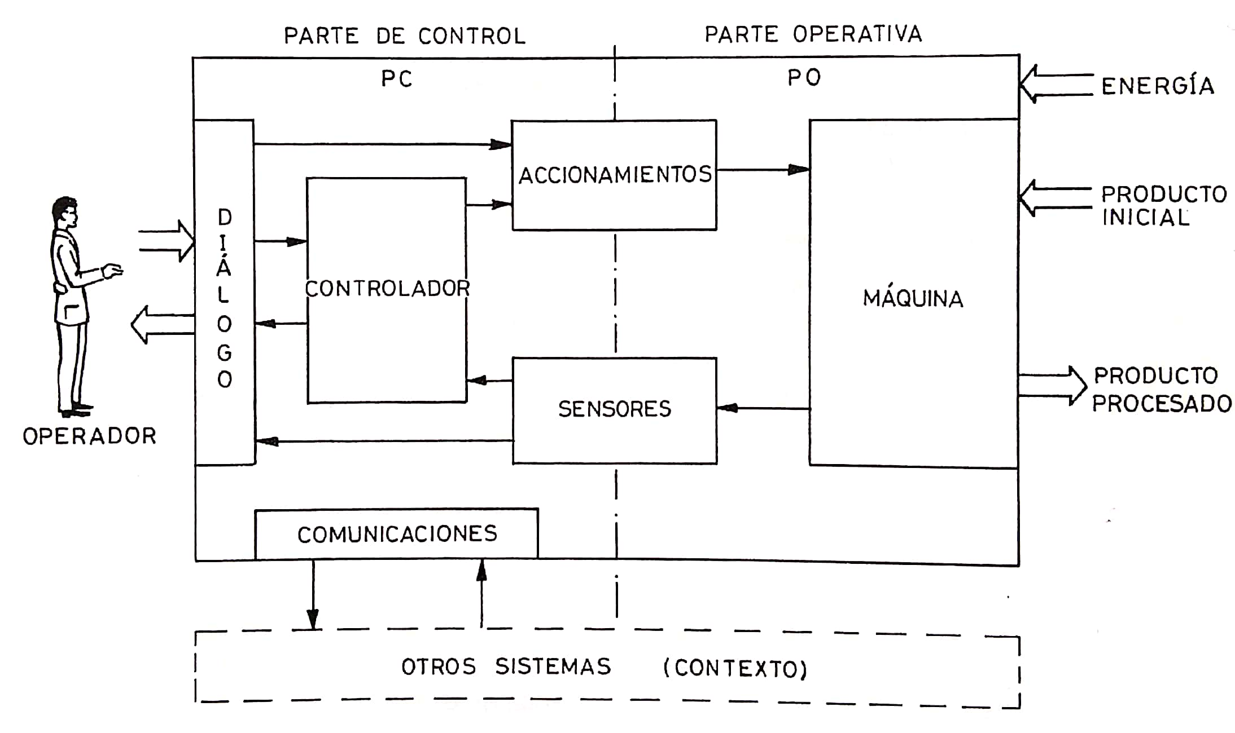
Tema 6. Diseño de automatismos lógicos. GRAFCET
1. Introducción
2) Parte de control y parte operativa
Grado en Ingeniería Electrónica Industrial y Automática
Escuela de Ingeniería Industrial de Toledo
Notes:
2) Desde el punto de vista del GRAFCET el automatismo se divide en dos partes, la parte de control sería todo lo que se encarga del control, y la parte operativa todo el sistema físico. Sensores y actuadores pertenecen a las dos partes ya que son elementos imprescindibles en el control y también pertenecen al sistema físico.

Slide 8
Tema 6. Diseño de automatismos lógicos. GRAFCET
1. Introducción
GRAFCET: Representación de automatismos lógicos
Premisas:
1) Caracteriza el funcionamiento
2) Parte de control y parte operativa
3) Elemento fundamental: etapa
4) División en macroetapas
5) Gráfico de evolución: secuencia y condiciones
Grado en Ingeniería Electrónica Industrial y Automática
Escuela de Ingeniería Industrial de Toledo
Notes:
3) El elemento principal del GRAFCET se denomina etapa y en general corresponde a una acción del automatismo (aunque veremos excepciones a esto, etapas sin acción asociada). Las etapas de un GRAFCET son variables booleanas (pueden estar activas o no).
4) Cuando se tiene un subproceso relativamente complejo (por ejemplo taladrar) se puede tener una etapa cuya acción sea taladrar y que dentro tenga otras etapas como colocar broca, encender taladro, aproximar pieza y entonces la “etapa” taladrar pasa a ser una macroetapa (en general no utilizaremos esto)
5) Básicamente indica que hay que realizar el diagrama de GRAFCET en el que se establecen las condiciones para llegar a las distintas etapas.

Slide 9
2. Elementos base y reglas de evolución
Tema 6. Diseño de automatismos lógicos. GRAFCET
1. Introducción
3. Estructuras básicas: secuencia lineal, divergencia y convergencia ‘O’/’Y’
4. Preposicionamiento
5. Acciones
6. Fases de diseño
Grado en Ingeniería Electrónica Industrial y Automática
Escuela de Ingeniería Industrial de Toledo
Notes:
Ahora vamos a ver los elementos que tiene un diagrama GRAFCET y las reglas de evolución.

Slide 10

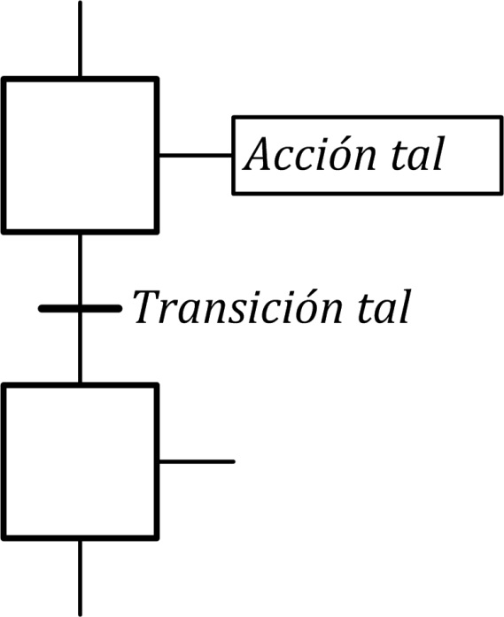


Tema 6. Diseño de automatismos lógicos. GRAFCET
2. Elementos base y reglas de evolución
Etapa
Etapa inicial
Mensajes de interpretación
Elementos base
Línea de evolución
Transición
Reenvío
Grado en Ingeniería Electrónica Industrial y Automática
Escuela de Ingeniería Industrial de Toledo
Notes:
Las etapas corresponden a los distintos estados del sistema, lo normal es etiquetarlas con un número en su interior, simplemente para identificarlas, sin que guarde ninguna relación con el orden en que se ejecutarán. Para definir correctamente una etapa se debe cumplir que cuando el sistema esté en dicha etapa, las salidas solamente dependan de las entradas (lógica combinacional).
La etapa inicial es aquella etapa en la que se encuentra el sistema cuando se inicia por primera vez.
Las líneas de evolución unen etapas que representan actividades consecutivas, por defecto se entiende que van de arriba hacia abajo salvo que explícitamente se indique lo contrario.
Las transiciones representan las combinación de condiciones lógicas necesarias para finalizar una etapa y pasar a la o las etapas siguientes. La condición lógica puede ser todo compleja que se necesite pero el resultado siempre debe ser 1 o 0.
Los reenvios son “atajos” para no tener que escribir una línea de evolución excesivamente larga.
SIEMPRE debe alternarse en un grafcet una etapa con una transición.
Mensajes de Acción:
Se coloca una caja unida a cada etapa indicando que acciones se deben realizar cuando dicha etapa se encuentre activa.
Al lado de cada transición se colocan las condiciones que deben cumplirse para “franquear” esa transición.
EJEMPLO 1 -> Imaginemos que la maquina de placas simplemente tiene que bajar el brazo hasta que detecte que esta abajo, una vez hecho eso activar la succión, subir, moverse, bajar quitar la succion subir y volver.

Slide 11
Tema 6. Diseño de automatismos lógicos. GRAFCET
2. Elementos base y reglas de evolución
R1: Etapa→variable binaria
R8: Transición validada
R2: Etapa activa o inactiva
R9: Transición franqueada
R3: Arranque en frío
R10: Simultaneidad de franqueo
R4: Arranque en caliente
R11: Franqueo y desactivación
Reglas de evolución
R5: Activación de etapa
R12: Activación y desactivación
R6: Desactivación de etapa
R13: GRAFCET cerrado
R7: Situaciones de transición
Grado en Ingeniería Electrónica Industrial y Automática
Escuela de Ingeniería Industrial de Toledo
Notes:
-R1 Y R2 cada etapa se representa por una variable binaria un bit, la etapa está activa cuando el bit vale 1 e inactiva cuando el bit vale 0.
R3: Se denomina “arranque en frio” a una inicialización del sistema en la cual no se tiene memoria de en que estado se encontraba antes de la parada. En ese caso se deben activar las etapas inciales del grafcet.
R4: Se denomina arranque en caliente a una situación en la que el automatismo arranca teniendo memoria de en que estado estaba antes de parar. En esta situación hay que decidir si activar las etapas iniciales (que el automatismo se comporte como si hubiera sido un arranque en frio) o continuar el proceso por donde se quedó antes de parar. Pensar un ejemplo de arranque en frio, arranque en caliente teniendo que reiniciar y arranque en caliente pudiendo continuar (sobre ejemplo 1).
R5: Una etapa se activa cuando, estando activa la etapa anterior, se cumplan las condiciones de la transición que va de la etapa anterior a esta etapa -> Ejemplo
R6: Una etapa se desactiva justo cuando, tras cumplirse la transición que activa otra etapa, esta otra etapa ha quedado activada.
R7: Situaciones de transición son 4: no validada (la etapa anterior no esta activa ni siquiera esta preparada para ser franqueada), validada (la etapa anterior esta activa esta lista para ser franqueada), franqueable (estando validada, se ha cumplido la condición de transición, esta situación es transitoria ya que automáticamente pasa al siguiente estado), franqueada (ya se ha activado la etapa siguiente y desactivado la anterior)
R8: Solo se puede franquear una transición validada (nos ha jodido)
R9: Toda transición franqueable será inmediatamente franqueada (claro)
R10: Si hay varias transiciones franqueables serán franqueadas simultáneamente
R11: El franqueo de una transición implica inmediatamente la desactivación de la etapa anterior.
R12: Si se tiene que activar y desactivar simultáneamente una etapa, se queda activa, aunque esta situación como parece lógico se debe evitar a toda costa.
R13: Un Grafcet siempre debe tener un camino cerrado en( en algún momento, algún camino debe llevar al principio)

Slide 12
2. Elementos base y reglas de evolución
Tema 6. Diseño de automatismos lógicos. GRAFCET
1. Introducción
3. Estructuras básicas: secuencia lineal, divergencia y convergencia ‘O’/’Y’
4. Preposicionamiento y sincronización
5. Acciones
6. Fases de diseño
Grado en Ingeniería Electrónica Industrial y Automática
Escuela de Ingeniería Industrial de Toledo

Slide 13
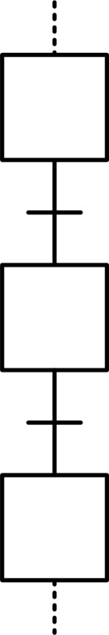
Tema 6. Diseño de automatismos lógicos. GRAFCET
3. Estructuras básicas: secuencia lineal, divergencia y convergencia ‘O’/’Y’
Secuencial lineal
Grado en Ingeniería Electrónica Industrial y Automática
Escuela de Ingeniería Industrial de Toledo
Notes:
Es la estructura más básica que indica acciones que se van desarrollando unas detrás de otras, nunca puede haber varias etapas activas al mismo tiempo. Es el caso del ejemplo anterior.

Slide 14
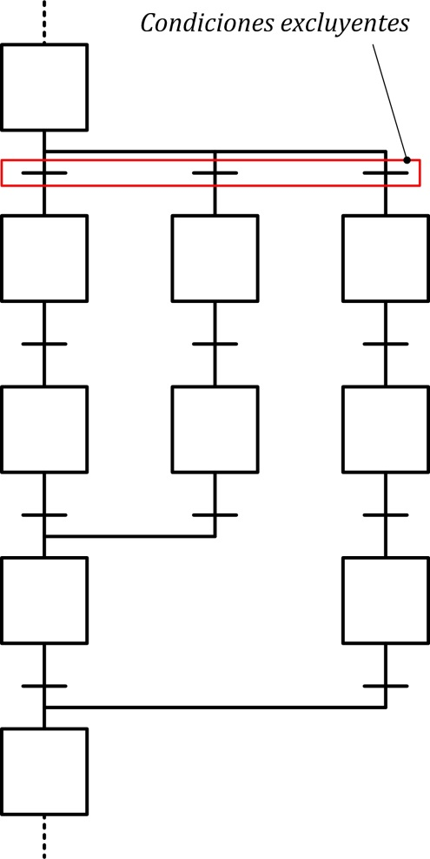
Tema 6. Diseño de automatismos lógicos. GRAFCET
3. Estructuras básicas: secuencia lineal, divergencia y convergencia ‘O’/’Y’
Diverg/Converg ‘O’
Grado en Ingeniería Electrónica Industrial y Automática
Escuela de Ingeniería Industrial de Toledo
Notes:
A partir de una etapa (en este caso la superior) según si se activa una transición u otra el proceso puede seguir por una secuencia u otra. Todas desembocan en el mismo sitio.
Equivaldría a:
If C1
A1
A2
Elseif C2
A3
A5
A6
Else
A8
End
Una divergencia en O debe terminar SIEMPRE en una convergencia en O.
Es muy importante que las condiciones de la divergencia sean excluyentes. Es decir, no debe ser posible que estén activadas 2 de forma simultánea, ya que entonces se realizaría una divergencia en Y.

Slide 15
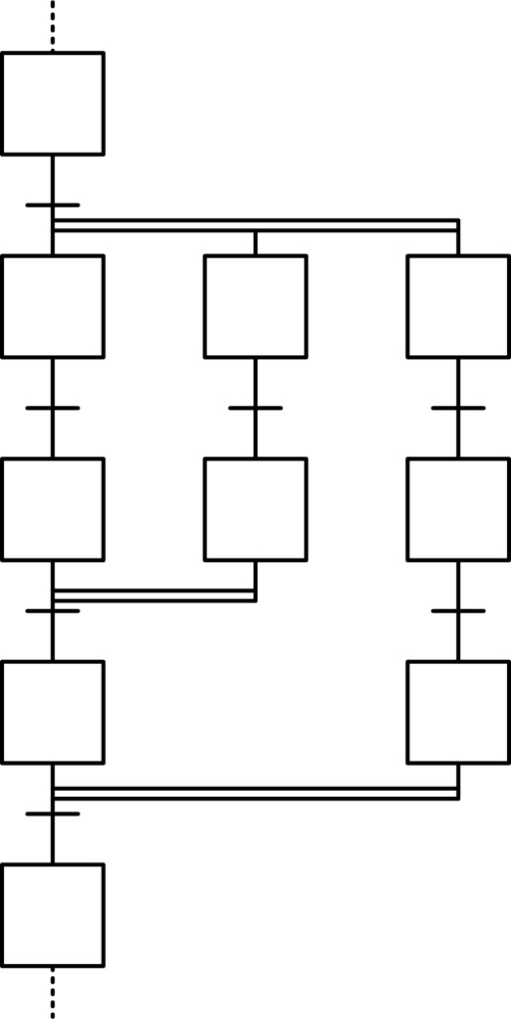
Tema 6. Diseño de automatismos lógicos. GRAFCET
3. Estructuras básicas: secuencia lineal, divergencia y convergencia ‘O’/’Y’
Diverg/Converg ‘Y’
Grado en Ingeniería Electrónica Industrial y Automática
Escuela de Ingeniería Industrial de Toledo
Notes:
Sirve para sincronizar tareas, a partir de la etapa de más arriba se comienzan varias tareas de forma paralela, no se permite seguir a la se mas abajo hasta que todas han terminado.
Se utiliza cuando se necesita que a partir de cierto punto, comiencen varias tareas en paralelo, teniendo que terminar todas antes de continuar con el proceso.
Una divergencia en Y debe terminar necesariamente en una convergencia en Y

Slide 16
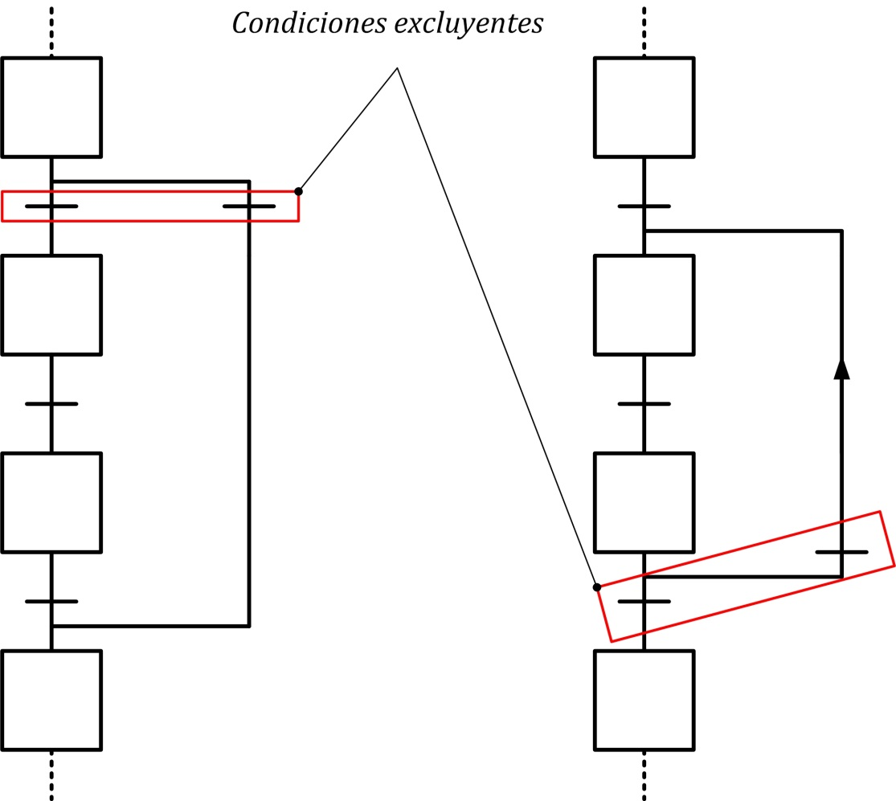
Tema 6. Diseño de automatismos lógicos. GRAFCET
3. Estructuras básicas: secuencia lineal, divergencia y convergencia ‘O’/’Y’
Saltos
Grado en Ingeniería Electrónica Industrial y Automática
Escuela de Ingeniería Industrial de Toledo
Notes:
No hay problema en volver a subir para arriba o bajar de golpe saltando varias etapas en función de una condición

Slide 17
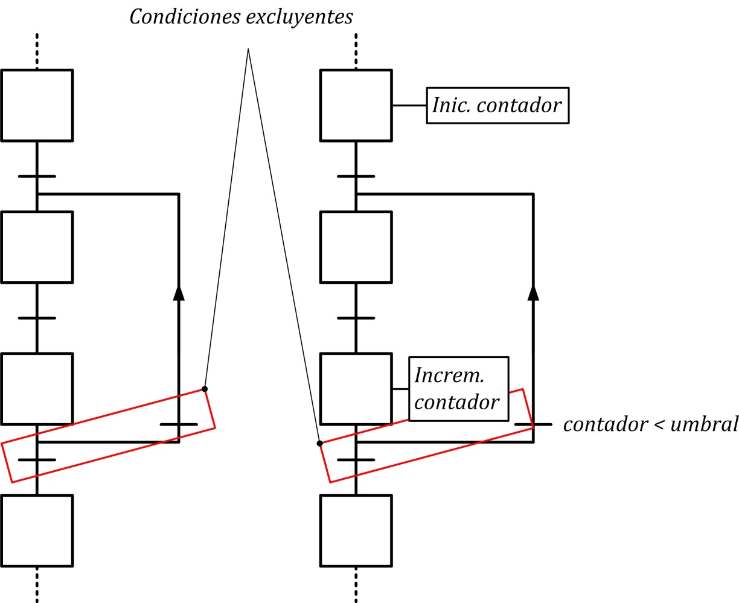
Tema 6. Diseño de automatismos lógicos. GRAFCET
3. Estructuras básicas: secuencia lineal, divergencia y convergencia ‘O’/’Y’
Bucles
Grado en Ingeniería Electrónica Industrial y Automática
Escuela de Ingeniería Industrial de Toledo
Notes:
Puede servir para implementar un bucle for o un bucle while, que una parte del proceso se repita un cierto numero de veces antes de seguir.

Slide 18
2. Elementos base y reglas de evolución
Tema 6. Diseño de automatismos lógicos. GRAFCET
1. Antecedentes
3. Estructuras básicas: secuencia lineal, divergencia y convergencia ‘O’/’Y’
4. Preposicionamiento
5. Acciones
6. Fases de diseño
Grado en Ingeniería Electrónica Industrial y Automática
Escuela de Ingeniería Industrial de Toledo

Slide 19
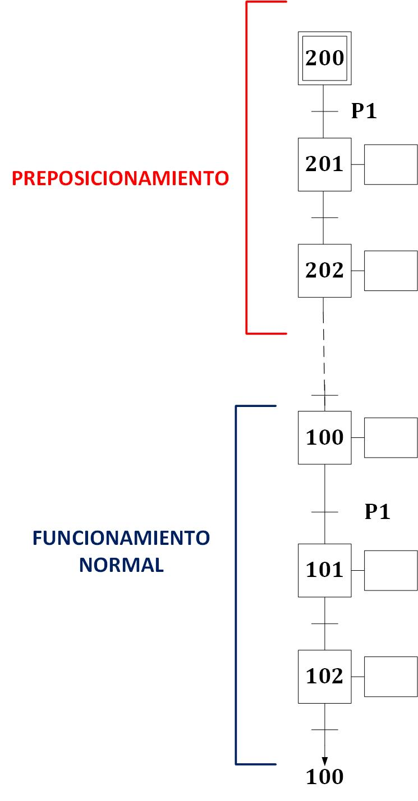
Tema 6. Diseño de automatismos lógicos. GRAFCET
4. Preposicionamiento
Grado en Ingeniería Electrónica Industrial y Automática
Escuela de Ingeniería Industrial de Toledo
Notes:
En ocasiones, y según las características del automatismo, se realizan una serie de acciones para llevar el sistema a un estado “inicial” conocido. Por ejemplo en la maquina de placas el tratamiento preliminar seria, llevar el brazo adentro y arriba, con succión apagada y por si hay placa, activar el desechador para asegurar que está limpio.
Comúnmente, el sistema no debe de moverse automáticamente al conectar por lo que el preposicionamiento solo debe comenzar al pulsar un botón.

Slide 20
2. Elementos base y reglas de evolución
Tema 6. Diseño de automatismos lógicos. GRAFCET
1. Introducción
3. Estructuras básicas: secuencia lineal, divergencia y convergencia ‘O’/’Y’
4. Preposicionamiento
5. Acciones
6. Fases de diseño
Grado en Ingeniería Electrónica Industrial y Automática
Escuela de Ingeniería Industrial de Toledo

Slide 21
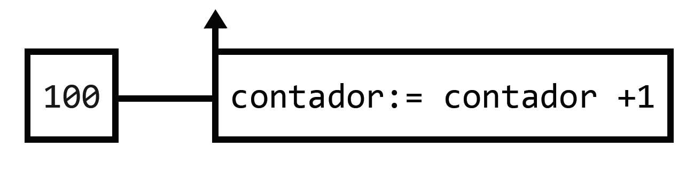
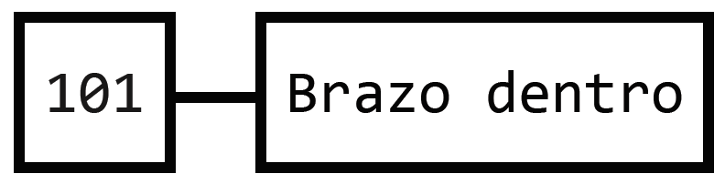
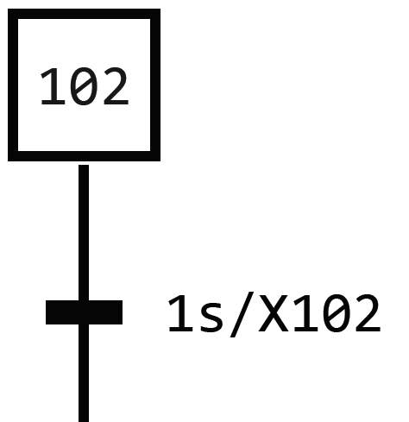
Tema 6. Diseño de automatismos lógicos. GRAFCET
5. Acciones
Acciones internas y externas
Etapas sin acción (espera)
Grado en Ingeniería Electrónica Industrial y Automática
Escuela de Ingeniería Industrial de Toledo
Notes:
Hay distintos tipos de acciones que pueden ir asociadas a una etapa. Las acciones pueden ser internas (activar una variable, actuar sobre contador, habilitar un GRAFCET y se sale con un 1) o externas (accionar actuadores generalmente). Puede haber etapas sin acción, que simplemente impliquen estar esperando a que pase algo o un cierto tiempo. Por otra parte, una etapa puede llevar asociadas una o varias acciones.

Slide 22
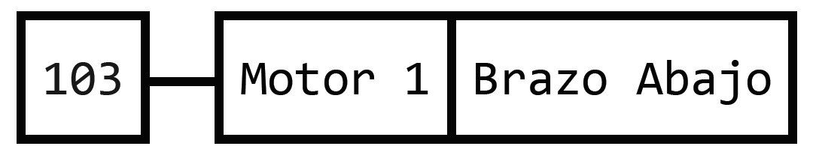
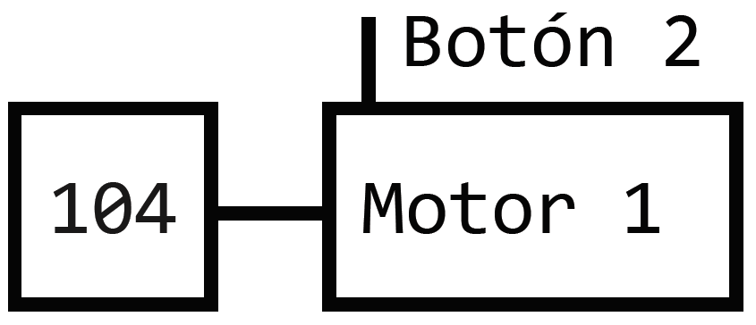
Tema 6. Diseño de automatismos lógicos. GRAFCET
5. Acciones
Etapas con varias acciones
Acciones condicionadas
Grado en Ingeniería Electrónica Industrial y Automática
Escuela de Ingeniería Industrial de Toledo
Notes:
Hay distintos tipos de acciones que pueden ir asociadas a una etapa. Las acciones pueden ser internas (activar una variable, actuar sobre contador, habilitar un GRAFCET y se sale con un 1) o externas (accionar actuadores generalmente). Puede haber etapas sin acción, que simplemente impliquen estar esperando a que pase algo o un cierto tiempo. Por otra parte, una etapa puede llevar asociadas una o varias acciones.
Las acciones condicionadas se ejecutan cuando, además de estar activa la etapa a la que están asociadas, se cumple una condición lógica adicional. Durante el curso veremos algún ejemplo práctico de cuando emplear acciones condicionadas.

Slide 23
2. Elementos base y reglas de evolución
Tema 6. Diseño de automatismos lógicos. GRAFCET
1. Introducción
3. Estructuras básicas: secuencia lineal, divergencia y convergencia ‘O’/’Y’
4. Preposicionamiento
5. Acciones
6. Fases de diseño
Grado en Ingeniería Electrónica Industrial y Automática
Escuela de Ingeniería Industrial de Toledo

Slide 24
Tema 6. Diseño de automatismos lógicos. GRAFCET
6. Fases de diseño
ETAPA 1: GRAFCET funcional o nivel humano
ETAPA 2: GRAFCET con sensores y actuadores
ETAPA 3: Diseño del sistema de control
Diseño de la parte secuencial
Diseño de la parte combinacional
Grado en Ingeniería Electrónica Industrial y Automática
Escuela de Ingeniería Industrial de Toledo
Notes:
En una primera etapa, se elabora un grafcet funcional: se definen los distintos estados, las transiciones y las acciones pero sin especificar que sensor, actuadores o variables del sistema están en juego. Por ejemplo es lo que hemos estado haciendo hasta ahora.

Slide 25
Tema 6. Diseño de automatismos lógicos. GRAFCET
6. Fases de diseño
ETAPA 1: GRAFCET funcional
ETAPA 2: GRAFCET con sensores y actuadores
ETAPA 3: Diseño del sistema de control
Diseño de la parte secuencial
Diseño de la parte combinacional
Grado en Ingeniería Electrónica Industrial y Automática
Escuela de Ingeniería Industrial de Toledo
Notes:
Para la etapa 2 se definen los elementos físicos implicados en las acciones y transiciones de la fase 1. Es común tener en cuenta la entrada y salida del autómata con el que se corresponden.

Slide 26
Tema 6. Diseño de automatismos lógicos. GRAFCET
6. Fases de diseño
ETAPA 2: GRAFCET con sensores y actuadores
ENTRADAS |  | SALIDAS
DEFINICION | SENSOR | DEFINICION | ACTUADOR
FC Brazo Abajo | I0.0 | Alimentador | Q0.0
FC Brazo Arriba | I0.1 | Desecho | Q0.1
FC Brazo Dentro | I0.2 | Brazo Arriba | Q0.2
FC Brazo Fuera | I0.3 | Brazo Abajo | Q0.3
FC Alimentador Fuera | I0.4 | Brazo Dentro | Q0.4
FC Desecho Fuera | I0.5 | Succión | Q0.5
Botón Marcha | I0.6
Grado en Ingeniería Electrónica Industrial y Automática
Escuela de Ingeniería Industrial de Toledo
Notes:
Para la etapa 2 se definen los elementos físicos implicados en las acciones y transiciones de la fase 1. Es común tener en cuenta la entrada y salida del autómata con el que se corresponden.

Slide 27
Tema 6. Diseño de automatismos lógicos. GRAFCET
6. Fases de diseño
ETAPA 1: GRAFCET funcional
ETAPA 2: GRAFCET con sensores y actuadores
ETAPA 3: Diseño del sistema de control
Diseño de la parte secuencial
Diseño de la parte combinacional
Grado en Ingeniería Electrónica Industrial y Automática
Escuela de Ingeniería Industrial de Toledo
Notes:
La etapa 3 consiste en “transferir” el GRAFCET diseñado a los equipos que van a implementarlo, en nuestro caso a los PLC’s. Generalmente habrá que “traducir” el GRACFET a el lenguaje que utilice el PLC que puede ser estructurado, de esquema de contactos, hay PLC’s que se pueden programar directamente en GRAFCET y también hay programas auxiliares que traducen de forma automática de GRAFCET a los lenguajes de los PLC (pero no molan mucho porque es común que haya fallos en la traducción).

Slide 28
Automatización Industrial
Tema 6
DISEÑO DE AUTOMATISMOS LÓGICOS. GRAFCET
Grado en Ingeniería Electrónica Industrial y Automática
Escuela de Ingeniería Industrial de Toledo

